Slide 1
Тема: „Светлина“
Наставна единица:
„Камера обскура“
Валентина Степановска-Андонова
наставник по физика
ОУ „Даме Груев“ - Битола

Slide 2
Камера обскура е оптичка направа која порано се користела како помагало за цртање, а исто така претставува пронајдок кој допринел за откривање на фотографијата. Денешните фотоапарати понекогаш се викаат камери баш поради сличноста со оваа направа.
Некои светлински феномени се пратени преку непосредно набљудување, но тоа не е секогаш можно.
Постоеле феномени кои не можеле да се пратат непосредно (без помошно средство), на пример помрачувањето на сонцето. Еден таков посредник била темната соба (лат. camera obscura). Всушност, нешто чудно и прекрасно се случува кога светлината влегува во темен простор низ мал отвор.

Slide 3
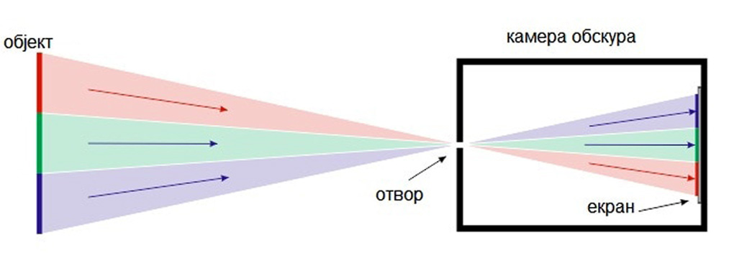

Slide 4
Во 350 година пред нашата ера во Платоновата држава, опишана е пештера на чии ѕидови, благодарејќи на еден отвор кој пропушта светлина, се појавуваат интересни игри на сенките. Таквиот принцип на светлинска проекција бил познат и на други мислители во стариот век. Подоцна, Аристотел во четвртиот век пред новата ера воочил и во својата „Физика“ опишал еден сличен феномен: „Тој го набљудувал полумесечниот облик на делумно помраченото сонце, кое се проектирало на земјата низ отворите на ситото или низ проредите на листовите во сенката на дрвото. Исто така забележал дека сликата станува поостра, колку што отворот е помал.“

Slide 5
Леонардо да Винчи го нацртал овој процес во Ренесансна Италија. Во многу одмаралишта во 19 век ова било многу популарна занимација. Еден професор по уметност направил многу интересен експеримент. Ги покрил прозорците на својата училница со црна пластика, целосно затемнувајќи ја просторијата и исекол многу мал отвор на материјалот. Речиси инстантно спротивниот ѕид станал како филмско платно, па неговата површина била покриена со интересна слика од луѓе и автомобили кои се движеле покрај зградата. И уште нешто, сликата била наопаку, небото на подот, земјата на таванот - законите на гравитацијата биле сосема занемарени. Овој професор ја претворил својата училница во камера обскура, темна комора, можеби најстарата позната направа за сликање и претходникот на фотографската камера.

Slide 6
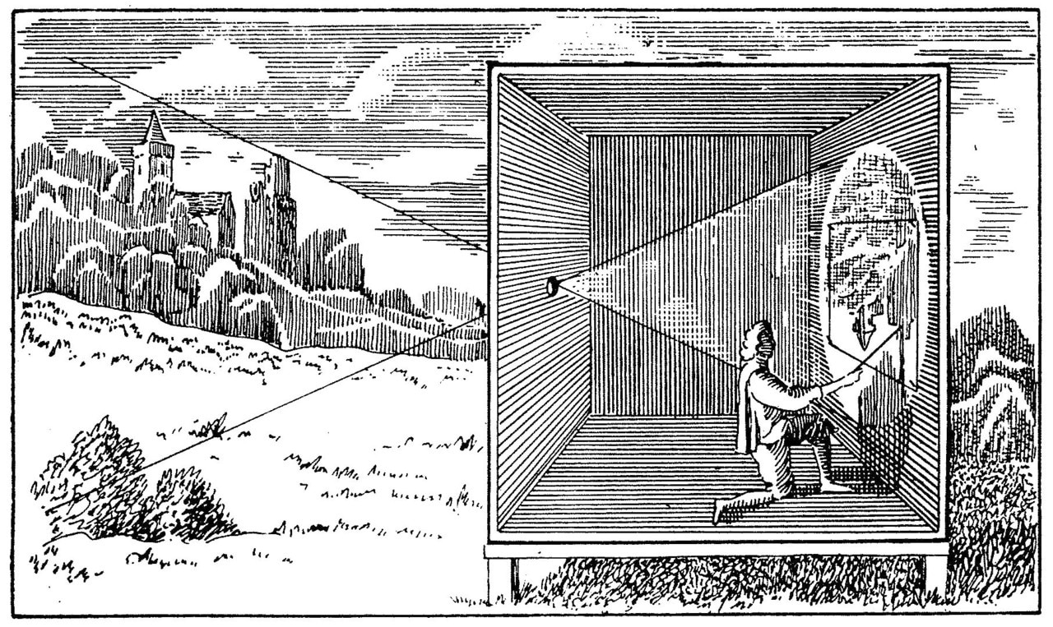

Slide 7
Објаснувањето на оптичкиот принцип на кој функционира направата е следно:
Светлината однадвор влегува низ отворот под одреден агол, зраците се рефлектираат од површините на предметите, од повисоките се одбива надолу, а од пониските се одбива нагоре. Зраците се вкрстуваат во темниот простор создавајќи превртена слика. Изгледа како чудо или трик, но тоа е основна физика. Мозокот автоматски ја поправа сликата која ја гледа окото, а додека кај камера обскура сликата останува превртена. Преносна верзија од камера обскура: комората била кутија, дупчето било покриено со леќа. Научниците ја употребувале да ги набљудуваат соларните затемнувања. За да се долови проектираната слика, иноваторите во 1800 – те години почнале да ставаат хемиски третирани хартии или метални плочи на задниот дел на камерата обскура и така се создадена уметноста на фотографијата.

Slide 8
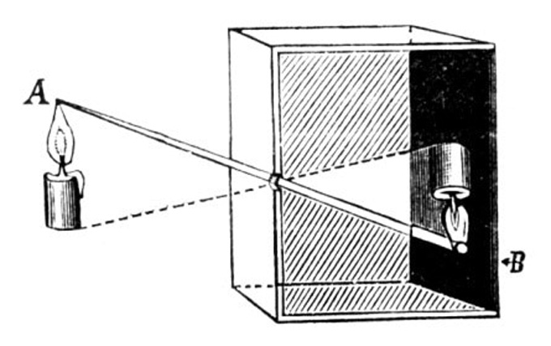

Slide 9
Денес со помош на техниката на камера обскура се создаваат многу интересни фотографии.
За крај обидете се сами во домашни услови да направите камера обскура и сработете ја активноста 3.3 „Менување на големината на превртената слика“ на стр. 65 од учебникот по физика за осмо одд.
Еве неколку корисни линкови:
https://www.youtube.com/watch?v=pTjzSsk4Lw8
https://www.youtube.com/watch?v=u4Ah_f4a2Jc

